Slide 1


도로기하구조 설계
대구대학교 토목공학과
2조
김동혁
김민제
이병재
정현호
채선우

Slide 2


목 차
1. 목적
2. 주간 활동 계획서
3. 노선 선정
4. 실습 및 야장
5. 종단면도
6. 고찰

Slide 3

1. 목적
종합복지관과 도서관의 접근성 향상
자전거도로, 산책로, 레저시설 등의 신설
공지의 활용 및 편의시설 제공

Slide 4
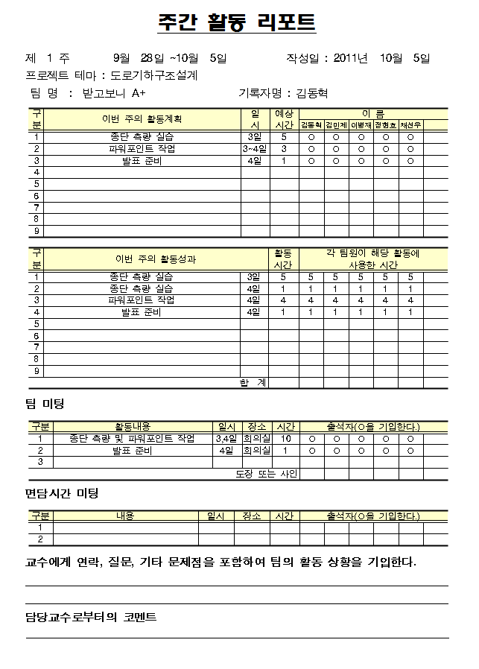
2. 주간 활동 계획서

Slide 5
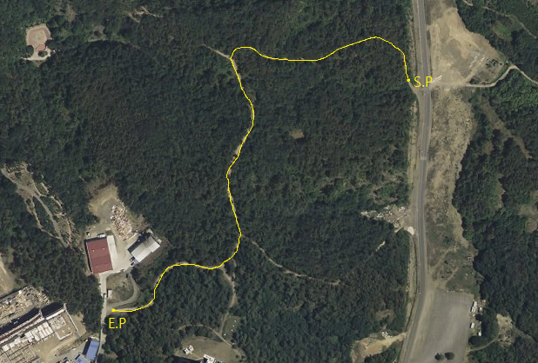
3. 노선 선정
위치 : 금호방면 대구대 후문-복지관 비포장 흙 길

Slide 6
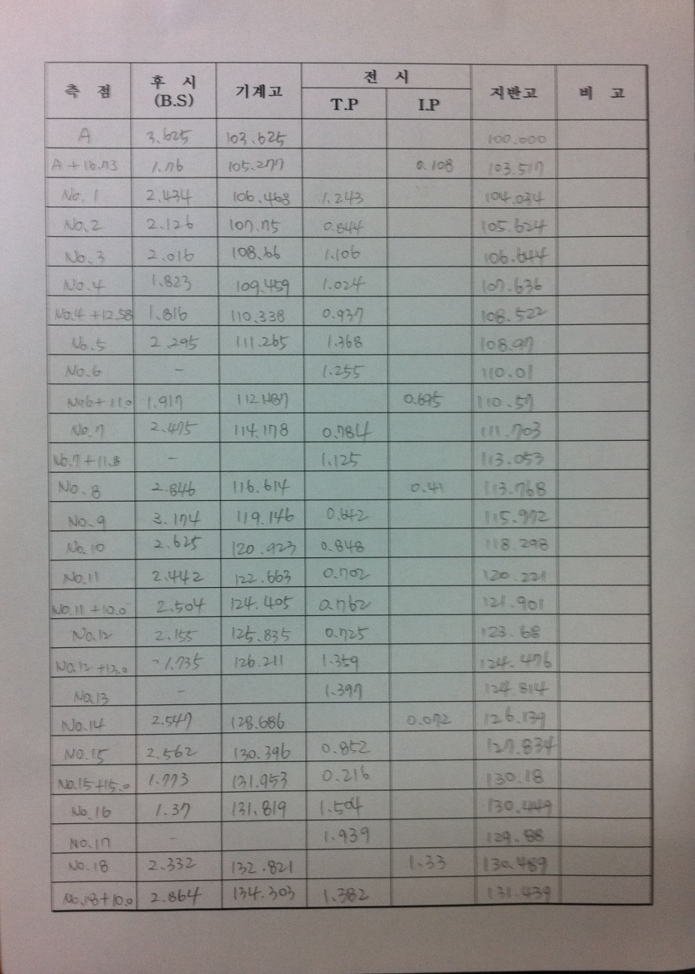
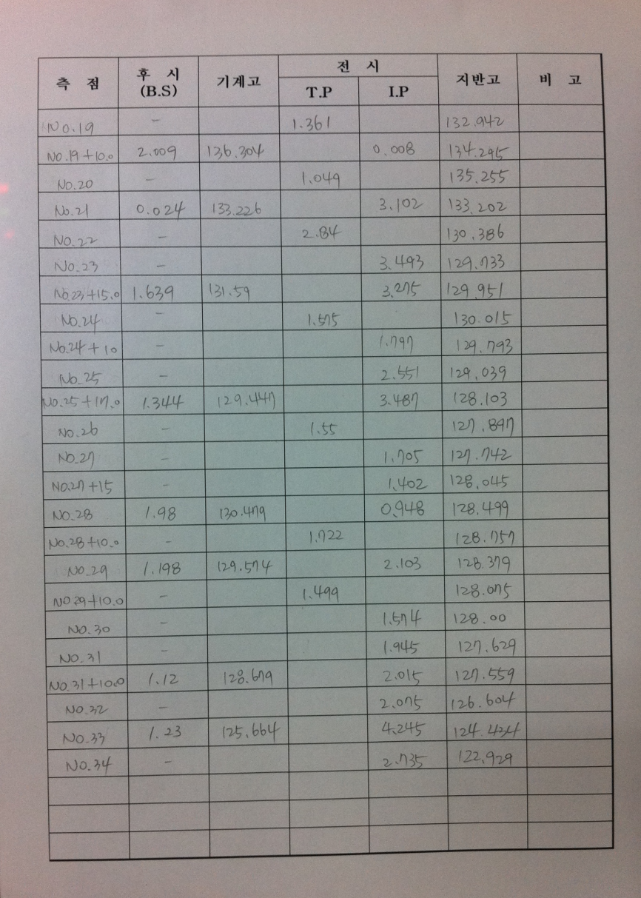
4. 실습 및 야장

Slide 7
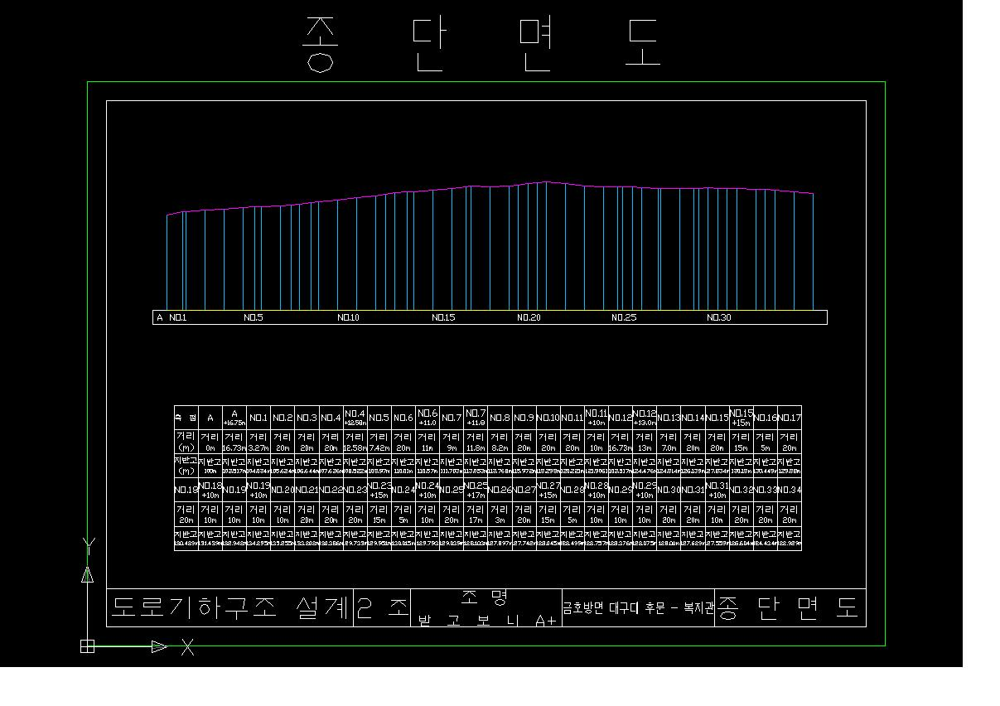
5. 종단면도

Slide 8
6. 고찰
시공 시 자연환경 파괴 염려 (벌목, 절토, 성토 & 생태계 파괴)
도로공사 시 주변 학교시설의 소음발생 우려
금호방면 진입로 위치 재조정의 필요성 검토
오차 발생 우려
(거리측량 오차, 표척 눈금 부정오차, 표척 기울기에 의한 오차)

Slide 9

감 사 합 니 다.

